Slide 1


PERANCANGAN MESIN EKSTRUDER BOTOL PLASTIK MENJADI FILAMEN PRINTER 3 DIMENSI DENGAN SISTEM KONTROL ARDUINO
KEVIN MUBARAK 2022310003

Slide 2
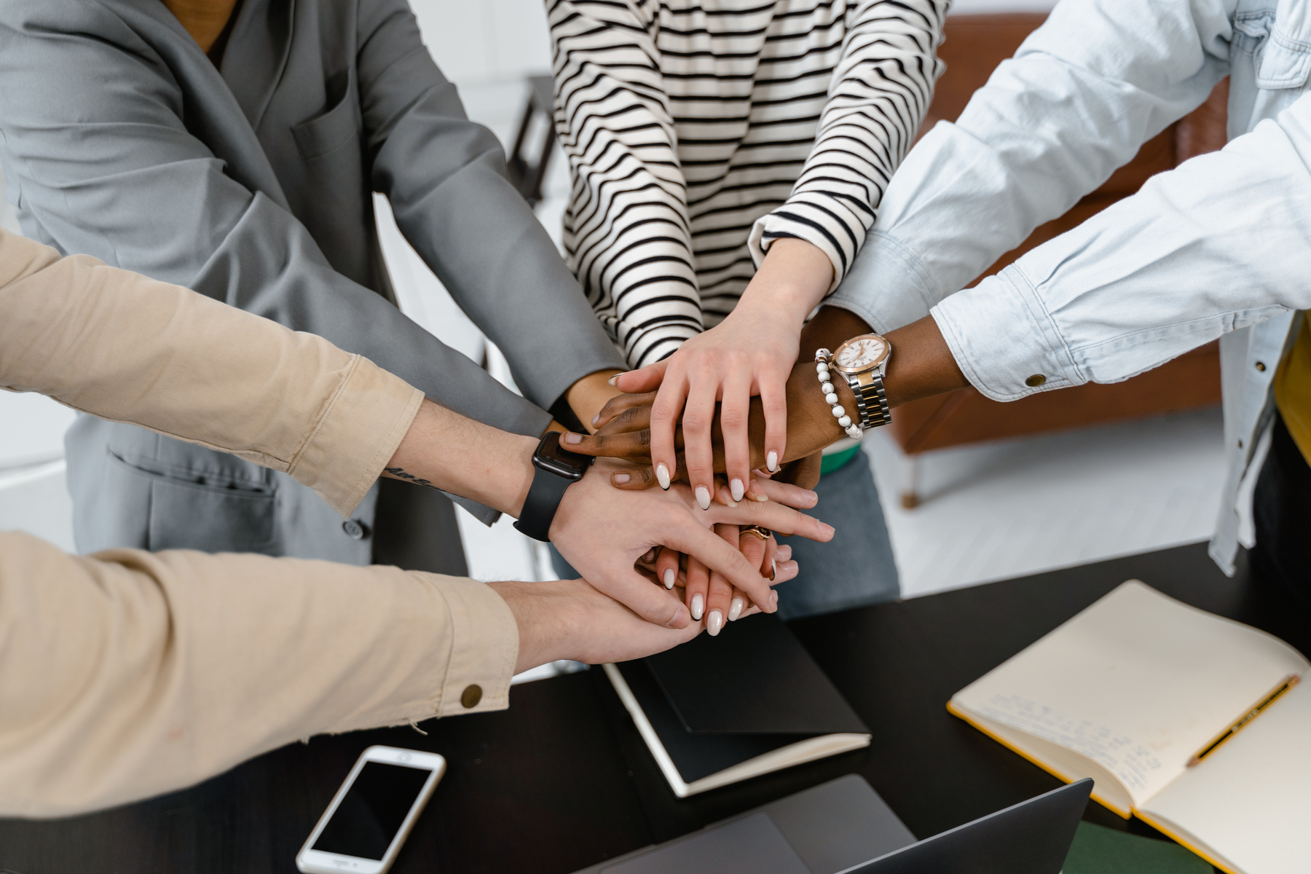
Latar Belakang Masalah
Masalah Utama
Limbah botol Polyethlyne Terephthalate (PET) sulit terurai (butuh ratusan tahun) → ancaman lingkungan (21,14% sampah plastik di Lampung, 2021) [Harahap et al., 2025].
Ketergantungan filamen 3D komersial (PLA/ABS) mahal dan sulit diakses di daerah.
Kualitas filamen daur ulang tidak konsisten (under-extrusion, variasi diameter ±0.2 mm) [Wirantara et al., 2025].

Slide 3
Latar Belakang Masalah
Data Terkini
Hanya 23% siswa SMA paham pemanfaatan limbah Polyethlyne Terephthalate (PET) [Anshori & Sobriati, 2024].
Konsumsi botol PET Indonesia meningkat, tetapi daur ulang terbatas.
Urgensi Penelitian
Mengembangkan mesin ekstrusi berbasis Arduino untuk:
Solusi daur ulang berkelanjutan limbah PET.
Penyediaan filamen 3D printer murah dan lokal.

Slide 4
Rumusan Masalah, Tujuan & Manfaat
Rumusan Masalah
Bagaimana karakteristik limbah Polyethlyne Terephthalate (PET) Babelan sebagai bahan baku filamen?
Bagaimana pengaruh suhu (160–265°C) dan kecepatan tarik (20–40 rpm) terhadap kualitas filamen?
Apa potensi implementasi mesin untuk kurangi limbah dan ketergantungan filamen komersial?

Slide 5
Rumusan Masalah, Tujuan & Manfaat
Tujuan
Rancang mesin daur ulang Polyethlyne Terephthalate (PET) → filamen 3D berbasis Arduino.
Optimasi parameter ekstrusi (suhu dan kecepatan tarik).
Evaluasi efektivitas kurangi limbah PET di Babelan, Bekasi.
Manfaat
Akademis : Kontribusi teknologi daur ulang berbasis IoT.
Praktis : Solusi limbah Polyethlyne Terephthalate (PET) & filamen 3D terjangkau untuk UMKM/lokal.

Slide 6

Tinjauan Pustaka
01
Arduino
02
Filamen 3D
Arduino adalah Mikrokontroller single-board yang bersifat open-source, diturunkan dari Wiring platform, mempunyai fleksibilitas yang tinggi baik dari segi software maupun hardware untuk memudahkan Rancang bangun elektronik dalam berbagai bidang [Elektro, 2021].
Filamen 3D adalah bahan utama dalam pencetakan Fused Deposition Modelling [FDM], berupa gulungan plastik yang meleleh saat dipanaskan dan dicetak lapis demi lapis. Jenis yang paling umum digunakan adalah PLA karena sifatnya yang biodegradable dan ramah lingkungan [Nugraha & Kosasih, 2021].
03
3D Printer
04
Extruder
3D printer adalah mesin yang dapat membuat benda nyata berbentuk tiga dimensi berdasarkan desain dari komputer. Berbeda dengan mesin pemotong atau bor (subtractive manufacturing) yang membuang material, 3D printer bekerja dengan menambahkan material (additive manufacturing) sehingga lebih hemat bahan dan prosesnya lebih cepat [Nugraha and Kosasih, 2021].
Ekstruder adalah mesin yang melelehkan material termoplastik pada suhu tinggi dan membentuknya melalui nozzle. Alat ini umum digunakan dalam daur ulang plastik, termasuk produksi filamen 3D printing, dengan prinsip kerja berupa pemanasan dan tekanan mekanis melalui ulir berputar dalam silinder pemanas [Sujana & Wicaksono, 2022].

Slide 7
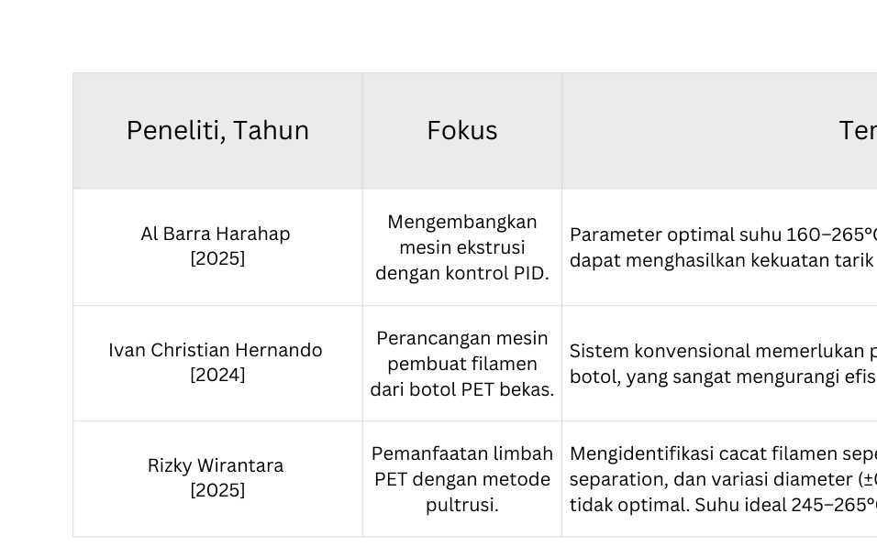
Penelitian Terkait & Riset Gap

Slide 8
Teknik Pengumpulan Data
01
Observasi
02
Wawancara
Lokasi: Babelan, Bekasi
Periode: November–Desember 2025
Fokus: Karakteristik botol PET, proses ekstrusi, kualitas filamen
Narasumber: Pakar daur ulang.
Durasi: 60–120 menit
Fokus: Tantangan teknis, optimasi parameter, desain sistem
03
Studi Pustaka
Sumber: Google Scholar, Scopus, IEEE Xplore
Kata kunci: PET recycling, filament extrusion, Arduino control
Kriteria: Publikasi 2020–2025, jurnal terakreditasi

Slide 9
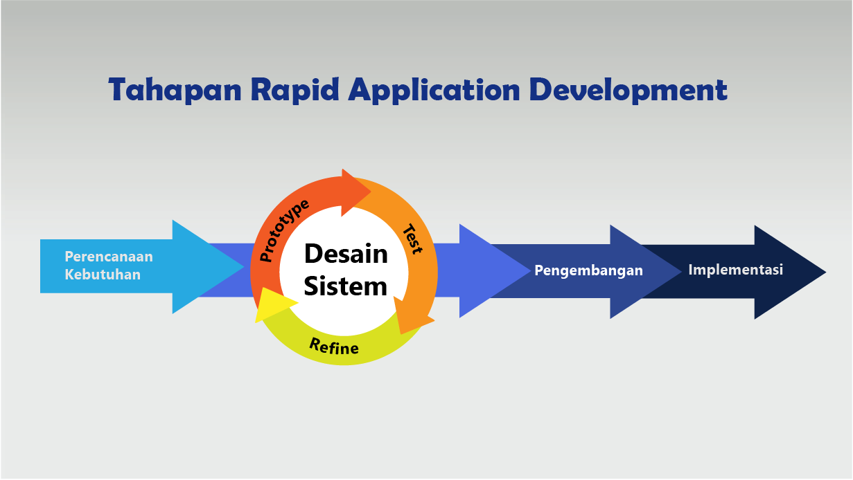
Model Pengembangan
Requirement Planning
Identifikasi masalah & kebutuhan sistem
User Design
Rancangan mekanik & elektronik + umpan balik pengguna
Construction
Perakitan komponen & pengembangan perangkat lunak
Cutover
Implementasi, uji coba, evaluasi terhadap standar filamen

Slide 10
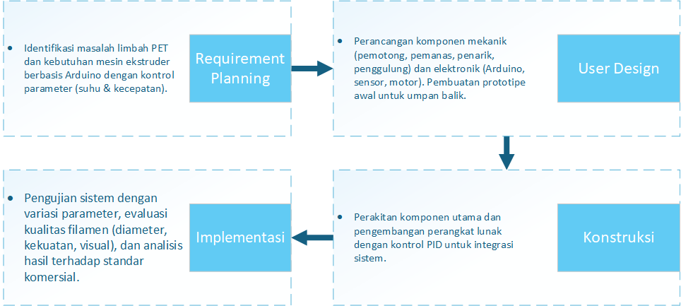
Kerangka Pemikiran

Slide 11
Kesimpulan
penelitian ini merancang sebuah mesin ekstruder berbasis Arduino yang dapat mendaur ulang limbah botol plastik PET menjadi filamen untuk printer 3D. Tujuannya adalah untuk memberikan solusi atas masalah limbah PET yang sulit terurai dan ketergantungan terhadap filamen komersial yang mahal.
Mesin ini dioptimalkan dengan mengontrol parameter suhu (160–265°C) dan kecepatan tarik (20–40 rpm) untuk menghasilkan kualitas filamen yang baik. Penelitian ini memberikan kontribusi akademis dalam bidang daur ulang berbasis IoT dan manfaat praktis berupa penyediaan filamen yang terjangkau bagi UMKM, meskipun kapasitas produksinya masih terbatas pada skala kecil.

Slide 12

TERIMAKASIH

